Slide 1
Fundamentos de Java
Día 2: 25-09-2026

Slide 2



Objetivo del Curso
Al terminar este curso vas a ser capaz de…
Crear aplicaciones en Java
Pensar como programador
Programas simples que piden datos, calculan y muestran resultados por consola.
Entender la programación estructurada y la Programación Orientada a Objetos (POO).
Hoy: tus programas aprenden a TOMAR DECISIONES y a REPETIR tareas

Slide 3






Temas del Día 2
01
02
03
Condicionales if-else
switch
Ciclos repetitivos
El programa decide
Elegir entre opciones
while, do-while y for
04
05
06
Menús en Java
¡A jugar!
Ejercicios
Como en un cajero o un juego
Desafíos y piedra, papel o tijera
Individual y grupal

Slide 4
01
ESTRUCTURAS CONDICIONALES EN JAVA

Slide 5

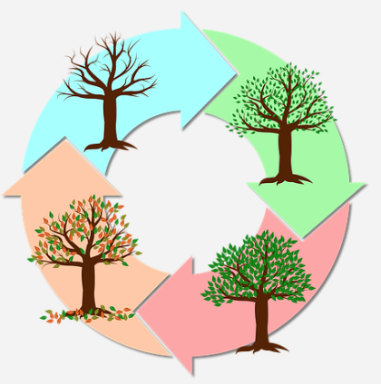
Sentencias
En java las instrucciones se ejecutan en orden, de la primera línea hasta el final. Existen sentencias que cambian la ejecución del flujo para tomar decisiones o repetir sentencias.
                Sentencias de decisión
  if-else
  switch
                Sentencias de repetición
  while
  do-while
  for

Slide 6
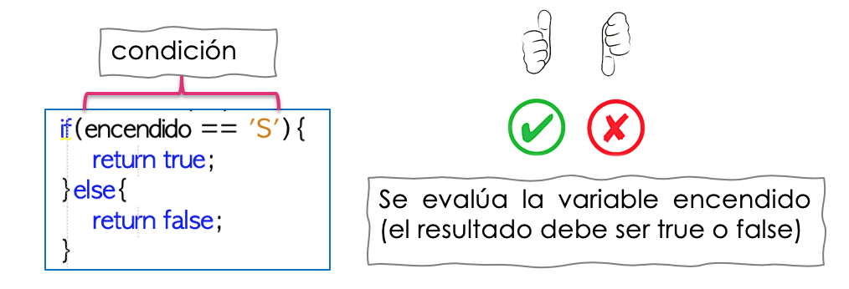
Sentencias de decisión
Sentencias de decisión
Son sentencias que nos permiten tomar una decisión para poder ejecutar un bloque de sentencias u otro (excluyentes).
Las sentencias de decisión son:
  Revisemos algunos ejemplos…
  1 Necesitamos determinar si una luz está encendida o no
  if-else
  switch

Slide 7
Operadores: las preguntas que se hace Java
Toda condición responde true o false. Como un sí o no.
Para COMPARAR
Para COMBINAR condiciones
==
clave == 1234
igual a
¿Clave correcta?
&&
tengoEntrada && tengoCarnet
Y
Entro al concierto solo si tengo AMBAS
!=
color != "rojo"
distinto de
¿No es rojo?
||
esSabado || esDomingo
> <
puntos > record
mayor / menor
¿Nuevo récord?
O
No hay clases si se cumple ALGUNA
!
!llueve
>= <=
nota >= 4.0
mayor o igual / menor o igual
¿Aprobé?
NO
Salgo en bici si NO llueve
Notes:
Mini juego: el profe dice una condición en voz alta (ej: 'edad >= 18 && tieneLicencia') y el curso responde true o false con los pulgares arriba o abajo.

Slide 8
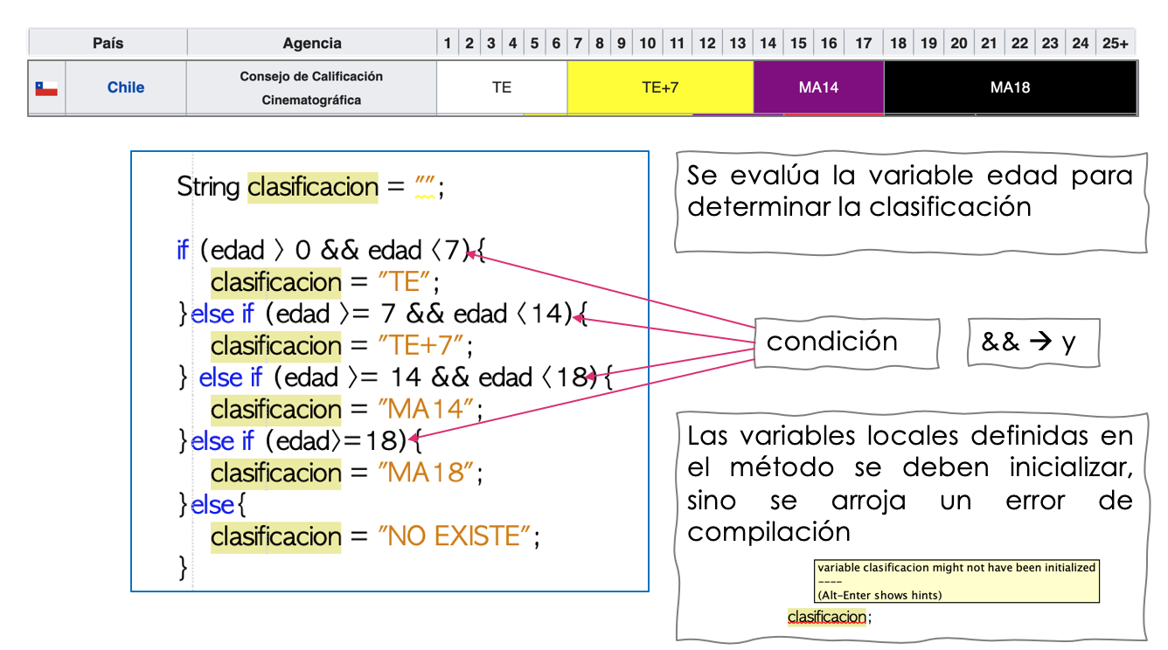
Sentencias de decisión
  2 Necesitamos saber la clasificación por edad en el cine chileno.

Slide 9
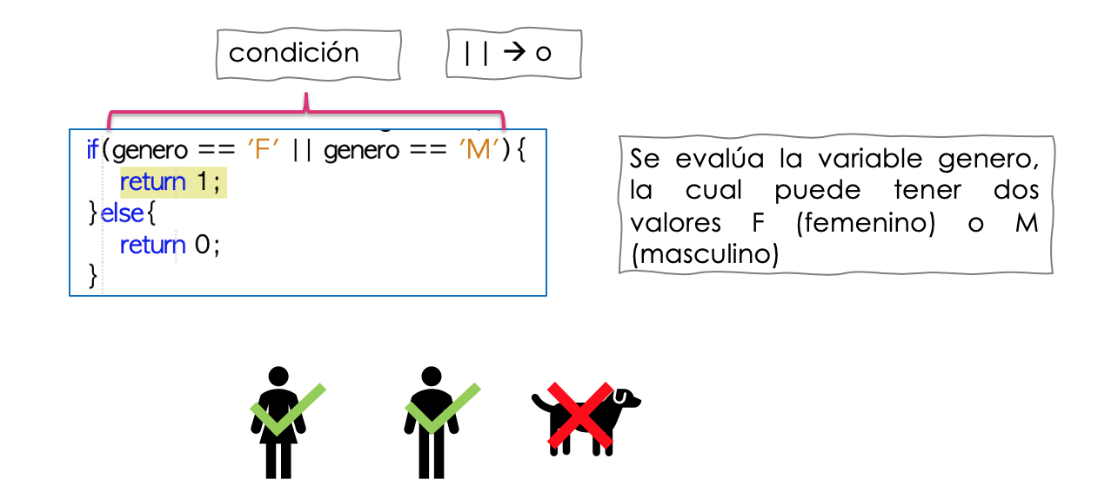
Sentencias de decisión
  3 Necesitamos validar el género de una persona en una consulta médica.

Slide 10
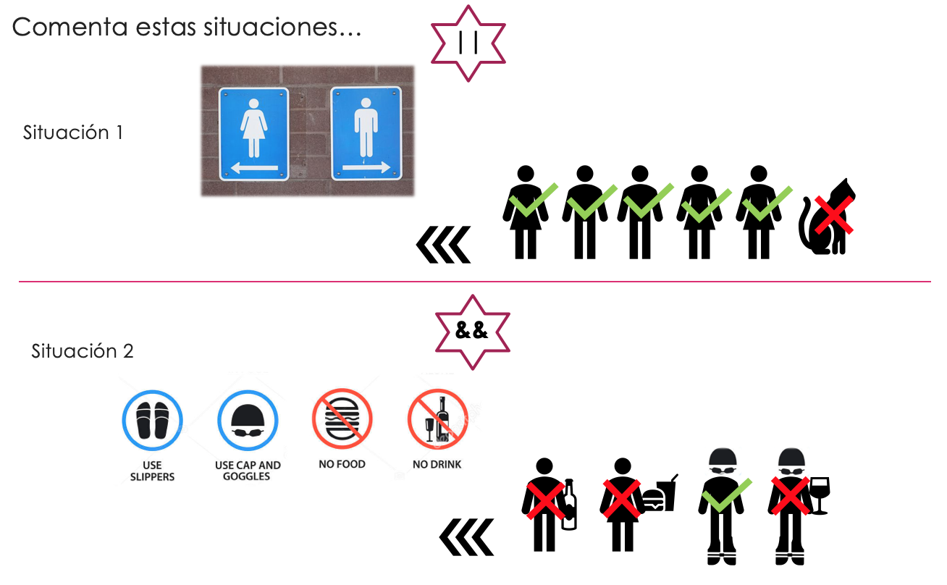
Sentencias de decisión

Slide 11
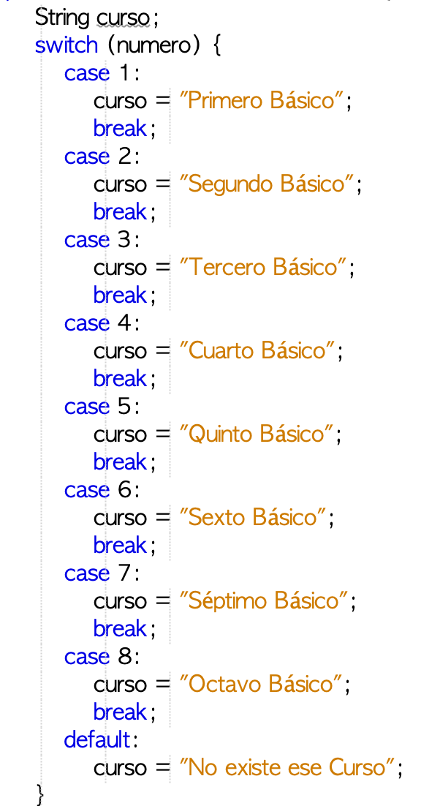
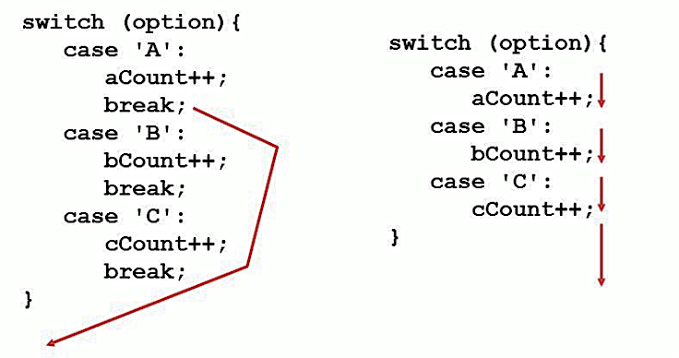
Sentencias de decisión
  4 Necesitamos determinar el nombre del curso en un colegio de enseñanza básica por su número.
  Ejemplo: 1 Primero Básico.
La instrucción break finaliza el switch
Se evalúa la variable numero, la cual es del tipo entero (no hay condición)

Slide 12



if versus switch: ¿cuál uso?
if
switch
Es como un guardia: revisa CONDICIONES antes de dejarte pasar.
Es como un ascensor: marcas un VALOR exacto y vas directo ahí.
• Evalúa condiciones (>, <, &&, ||)
• Ideal para decisiones SÍ / NO y rangos
• Evalúa un valor exacto (1, 2, 3…)
• Ideal para menús con muchas opciones
• Cada case termina con break
if (edad >= 18 && tieneEntrada)
switch (opcion)
Todo switch se puede escribir con if… pero el switch muchas veces se lee más claro
Notes:
El programador analiza el problema y elige la sentencia más adecuada. Preguntar: ¿el menú de un cajero automático es if o switch? ¿y revisar si alguien aprobó?

Slide 13


Los videojuegos están llenos de if
BarraDeVida.java
¿Qué muestra según la vida?
int vida = 25;
if (vida <= 0) {
System.out.println("GAME OVER");
} else if (vida < 30) {
System.out.println("¡Peligro! Busca una poción");
} else {
System.out.println("¡Sigue avanzando!");
}
vida = 80
→ ¡Sigue avanzando!
vida = 25
→ ¡Peligro! Busca una poción
vida = 0
> ¡Peligro! Busca una poción
→ GAME OVER
Cambia el valor y predice la salida
Notes:
Pedir que cambien vida a 30: ¿qué se imprime? (¡Sigue avanzando!, porque 30 no es menor que 30). Buen momento para hablar de < versus <=.

Slide 14





switch: la máquina de snacks
Marca el código:
MaquinaSnacks.java
int codigo = 2;
switch (codigo) {
case 1: System.out.println("Completo"); break;
case 2: System.out.println("Pizza"); break;
case 3: System.out.println("Helado"); break;
case 4: System.out.println("Galletas"); break;
default: System.out.println("Código inválido");
}
1 Completo
2 Pizza
3 Helado
4 Galletas
¿Y si olvidas el break? ¡La máquina te entrega TODO lo que viene después!
Otro número → default
Notes:
Demostrar en vivo: borrar los break y ejecutar con codigo = 2. Se imprimirá Pizza, Helado, Galletas y Código inválido. Así se entiende para qué sirve el break.

Slide 15
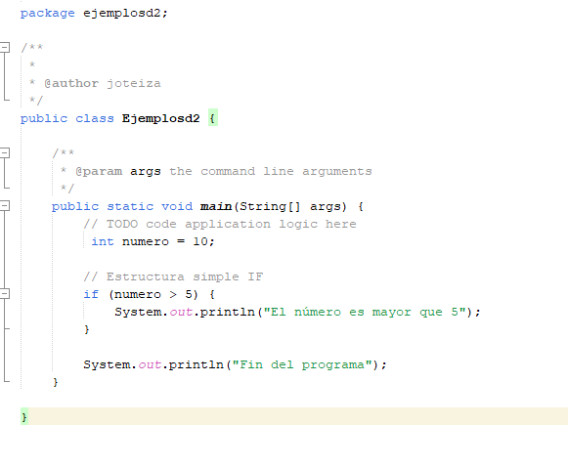
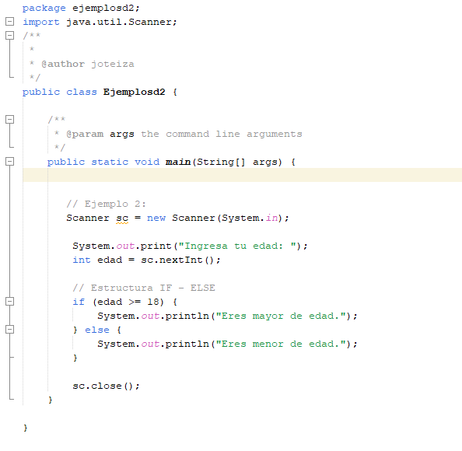
Ejemplos(if)
1.Escribe un programa en Java que valide que un numero es mayor que 5 ( if)
2.Escribe un programa en Java que pida la edad de una persona e indique si es mayor de edad (18 años o más) o menor de edad (menos de 18 años).( if-else)

Slide 16
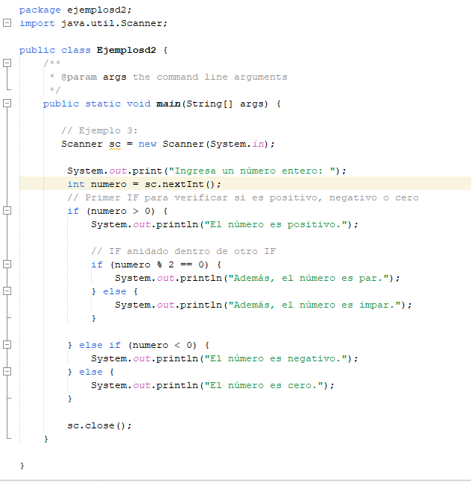
Ejemplos(if anidado)
3. Escribe un programa en Java que pida un número entero y determine:
Si es positivo, negativo o cero.
Si es positivo, además debe verificar si es par o impar (usando un if anidado).

Slide 17
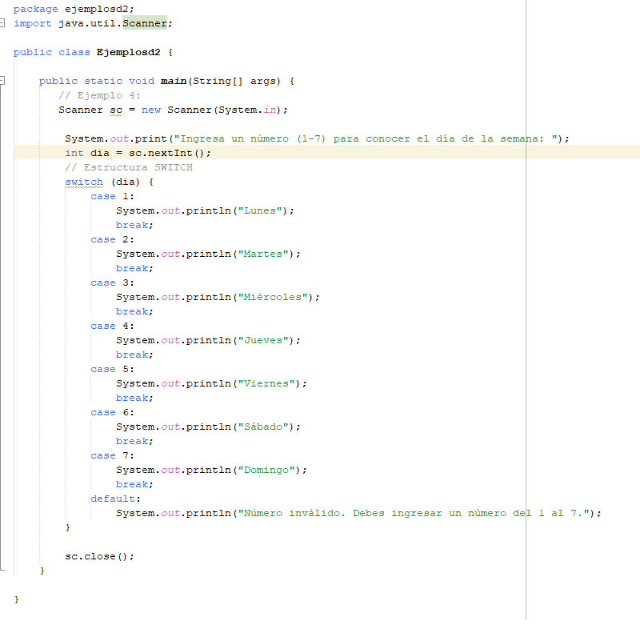
Ejemplos( switch)
Escribe un programa en Java que lea un número del 1 al 7 e imprima el día de la semana correspondiente. Si el número no está en ese rango, debe mostrar un mensaje de error.

Slide 18






Juego: ¿if o switch?
En equipos: ¿qué sentencia usarías en cada caso? ¡Gana el equipo más rápido!
?
?
?
Saber si un número es par o impar
Menú de un cajero: 1 Saldo, 2 Giro, 3 Salir
Revisar si aprobaste el ramo (nota ≥ 4.0)
?
?
?
Convertir un número del 1 al 12 en el nombre del mes
Decidir si llevar paraguas según el % de lluvia
Elegir personaje: 1 Mago, 2 Guerrero, 3 Arquero
Pista: ¿es una condición o un valor exacto?
Notes:
Respuestas: par/impar = if (numero % 2 == 0). Cajero = switch. Aprobar = if (nota >= 4.0). Mes = switch. Paraguas = if (lluvia > 50). Personaje = switch.

Slide 19
ESTRUCTURAS ITERATIVAS
02

Slide 20



Ciclos en la vida real
Un ciclo repite instrucciones para que no tengas que copiar y pegar el mismo código 100 veces.
while
do-while
for
0 → n
1 → n
1 → valor conocido
Mientras tenga hambre, sigo comiendo.
Si no tengo hambre, ¡no como nada!
El menú del juego aparece al menos una vez.
Se repite mientras no elijas Salir.
Haz 10 sentadillas.
Sabes exactamente cuántas veces.
while (tengoHambre) {
comer();
}
do {
mostrarMenu();
} while (opcion != 0);
for (int i=1; i<=10; i++) {
sentadilla();
}
Notes:
Pedir más ejemplos de la vida diaria: ¿escuchar canciones hasta llegar a la casa? (while). ¿Repetir la tabla del 7 del 1 al 10? (for).

Slide 21
Sentencias de iteración
Sentencias de iteración
Son sentencias que nos permiten ejecutar un bloque de sentencias tantas veces como queramos, o tantas veces como se cumpla una condición.
Las sentencias de iteración son:
  Revisemos algunos ejemplos…
  1 En un archivo vienen los run y género de los clientes de un banco. Se necesita lanzar una campaña para las mujeres que tengan hijos menores de 18 años con el fin de generar una cuenta de ahorro para sus estudios, ¿Cómo determinamos la cantidad de clientas?
  while
  do-while
  for

Slide 22
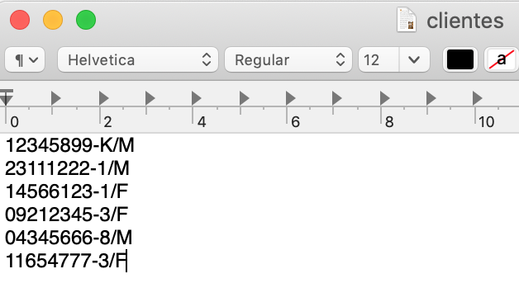

Sentencias de iteración
Ejemplo Archivo
Entonces… ¿Qué ciclo es el adecuado?
run/género (F o M)
Tenemos que recorrer de 0 a n (no sabemos el fin y el archivo puede venir vacío)
Se requiere saber cuántas F (femenino) existen en el archivo
Para recorrer, necesitaremos el método length() del tipo String, que permite devolver el largo de éste

Slide 23

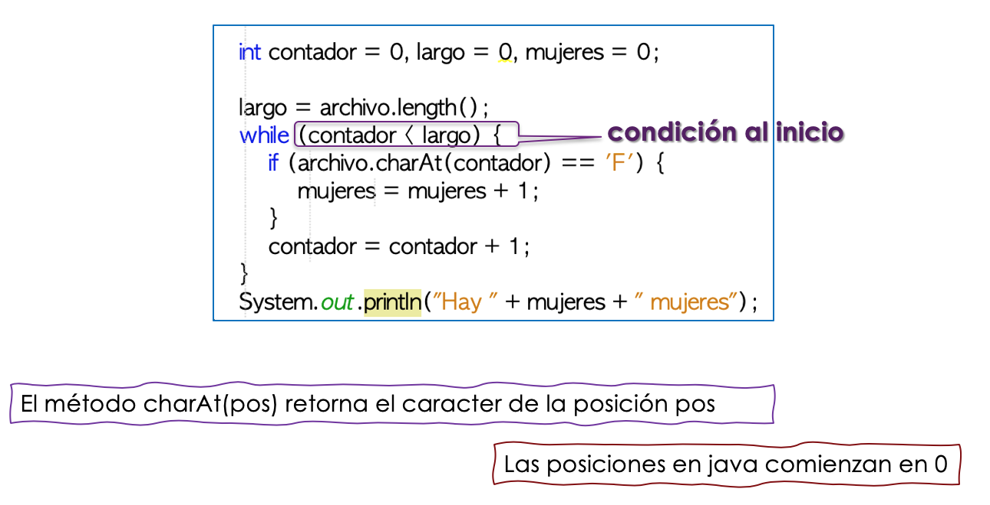
Sentencias de iteración
  while
  0 a n

Slide 24
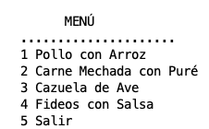
Sentencias de iteración
  2 En un restaurante se requiere desplegar las opciones del menú del día en una pantalla, para que el mesero tome el pedido de la mesa. Se debe visualizar:
Entonces… ¿Qué ciclo es el adecuado?
Tenemos que recorrer de 1 a n (no sabemos el fin y debemos mostrar el menú por lo menos una vez)
Se requiere mostrar las opciones del menú y la opción salir para finalizar la aplicación
Utilizaremos la clase Scanner para leer datos por teclado

Slide 25
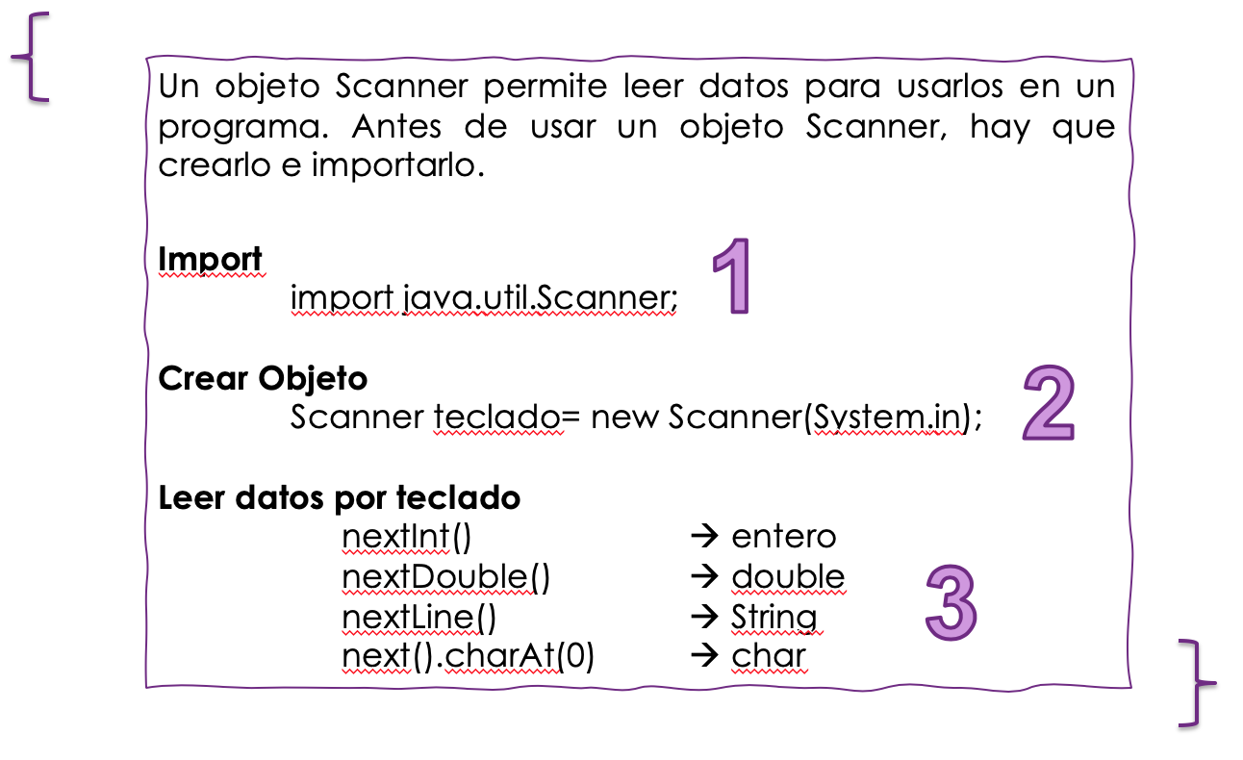
Sentencias de iteración

Slide 26

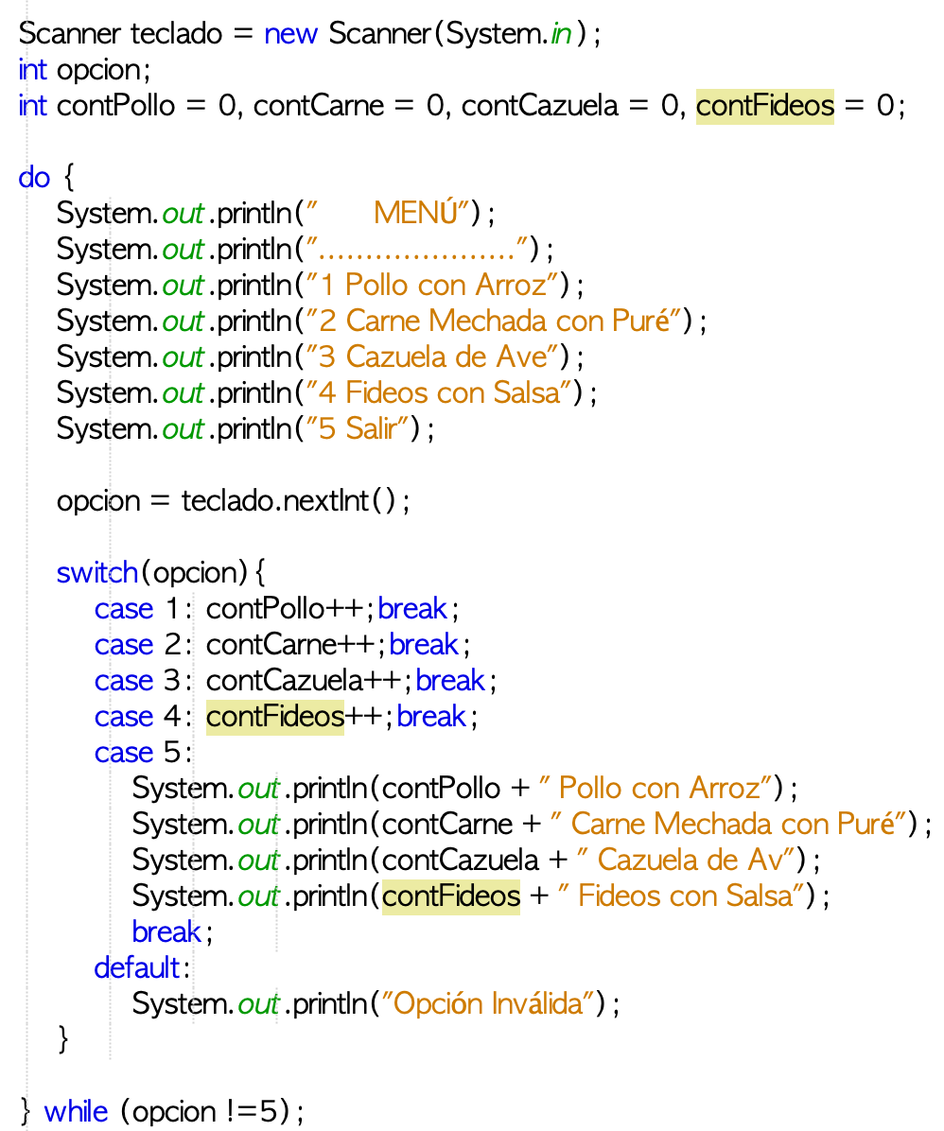
Sentencias de iteración
1
2
  do - while
  1 a n
3
condición al final

Slide 27
Sentencias de iteración
  3 En una fiesta de año nuevo, que incluye cena y fiesta se quiere determinar cuántos hombres, mujeres y niños asistirán, para comprar el cotillón. Las entradas al evento se compran antes con preventa y el valor de las entradas son:
      adultos → $80.000
      niños → $50.000 (hasta los 12 años)
Entonces… ¿Qué ciclo es el adecuado?
Tenemos que recorrer de 1 a cantidadTotal (sabemos el fin ya que es preventa)
Se requiere contar la cantidad de adultos y niños para preparar el cotillón de los asistentes al evento (contadorAdultos y contadorNinos)
Utilizaremos la clase Scanner para leer datos por teclado

Slide 28
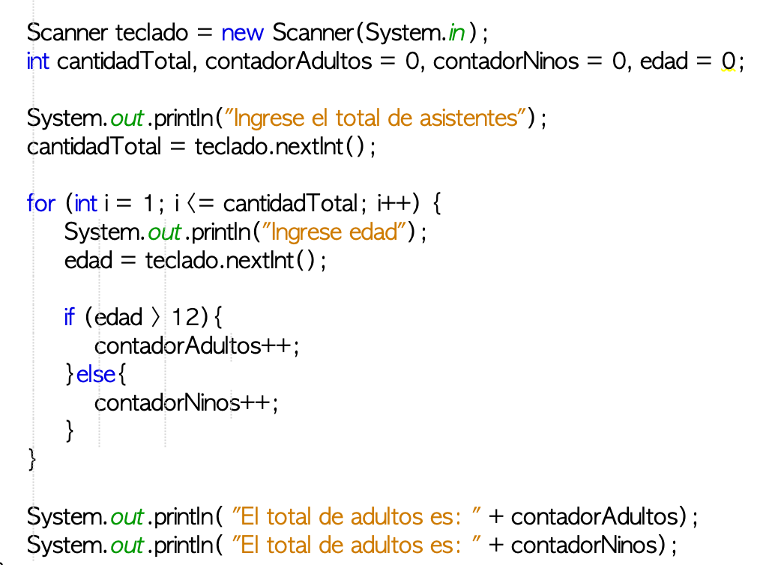
Sentencias de iteración
      for (inicialización; condición de repetición; incremento){
      //instrucciones;
      }
  for
  1 a valorTotal
  ValorTotal es conocido

Slide 29

for: la cuenta regresiva del cohete
Cohete.java
Consola ▸ Output
for (int i = 10; i >= 1; i--) {
System.out.println(i + "...");
}
System.out.println("¡DESPEGUE!");
10...
9...
8...
7...
6...
5...
4...
3...
2...
1...
¡DESPEGUE!
Las 3 partes del for
int i = 10
i >= 1
i--
Inicio: ¿desde dónde parto?
Condición: ¿hasta cuándo sigo?
Cambio: resto 1 en cada vuelta
Notes:
Desafío: modificar el for para que cuente de 2 en 2 (i = i - 2). ¿Qué números aparecen? (10, 8, 6, 4, 2).

Slide 30
while: ¡sube de nivel!
SubirNivel.java
Consola ▸ Output
int xp = 0;
int batallas = 0;
while (xp < 100) {
xp = xp + 30;
batallas++;
System.out.println("Batalla " + batallas + " | XP: " + xp);
}
System.out.println("¡SUBISTE DE NIVEL!");
Batalla 1 | XP: 30
Batalla 2 | XP: 60
Batalla 3 | XP: 90
Batalla 4 | XP: 120
¡SUBISTE DE NIVEL!
Barra de experiencia
+30 XP
+30 XP
+30 XP
+30 XP
Notes:
Pregunta: si cada batalla diera 25 XP, ¿cuántas batallas se necesitan? (4: 25, 50, 75, 100 y ahí xp < 100 ya es false). ¿Y si xp partiera en 100? (0 batallas: el while podría no ejecutarse nunca).

Slide 31

¡Cuidado con el ciclo infinito!
Consola ▸ Output
Un ciclo cuya condición NUNCA se vuelve false
Jugando...
Jugando...
Jugando...
Jugando... (para siempre)
int vidas = 3;
while (vidas > 0) {
System.out.println("Jugando...");
// ¡olvidamos restar vidas!
}
La solución: la condición debe poder cambiar
Es como decir “una partida más y me voy a dormir”… y seguir jugando hasta las 4 AM.
vidas--; dentro del ciclo
En NetBeans: botón rojo Stop para detenerlo
Notes:
Si les pasa en NetBeans, que no se asusten: se detiene con el botón Stop o cerrando la ventana de salida. Preguntar: ¿qué línea falta para que termine?

Slide 32
¿Qué ciclo elijo? Tu guía rápida
¿Sabes exactamente cuántas veces se repite?
for
1
1 → valor conocido
¿Debe ejecutarse al menos una vez?
do-while
2
1 → n
¿Podría no ejecutarse nunca?
while
3
0 → n
Si la respuesta es NO, pasa a la siguiente pregunta
Notes:
Repasar con los ejemplos de la clase: archivo de clientes (while), menú del restaurante (do-while), fiesta de año nuevo con preventa (for).

Slide 33
¡A JUGAR! DESAFÍOS
03

Slide 34
Desafío relámpago: ¡predice la salida!
En equipos: lean el código SIN ejecutarlo. 1 punto por respuesta correcta.
A
Nivel fácil
B
Nivel medio
C
Nivel difícil
int x = 7;
if (x % 2 == 0) {
System.out.println("Par");
} else {
System.out.println("Impar");
}
for (int i = 1; i <= 3; i++) {
System.out.println("Hip hip");
}
System.out.println("¡Hurra!");
int c = 1;
while (c < 20) {
c = c * 2;
}
System.out.println(c);
> ?
> ?
> ?
Notes:
Respuestas: A = Impar (7 % 2 es 1). B = Hip hip, Hip hip, Hip hip, ¡Hurra! C = 32 (c pasa por 1, 2, 4, 8, 16, 32; cuando llega a 32 la condición c < 20 es false).

Slide 35



Todo junto: Piedra, Papel o Tijera
PiedraPapelTijera.java (dentro del main)
Scanner sc = new Scanner(System.in);
int otra;
do {
System.out.print("1 Piedra, 2 Papel, 3 Tijera: ");
int yo = sc.nextInt();
int pc = (int) (Math.random() * 3) + 1;
switch (pc) {
case 1: System.out.println("PC: Piedra"); break;
case 2: System.out.println("PC: Papel"); break;
case 3: System.out.println("PC: Tijera"); break;
}
if (yo == pc) {
System.out.println("¡Empate!");
} else if ((yo == 1 && pc == 3) || (yo == 2 && pc == 1) || (yo == 3 && pc == 2)) {
System.out.println("¡Ganaste!");
} else {
System.out.println("Gana el PC");
}
System.out.print("¿Otra? (1 Sí / 0 No): ");
otra = sc.nextInt();
} while (otra == 1);
do-while
Repite partidas mientras quieras seguir
Math.random()
El PC elige al azar un número del 1 al 3
switch
Muestra la jugada del PC
if + && ||
Decide quién gana
Notes:
Ejecutar en vivo y jugar contra el computador con el curso. Pregunta: ¿qué pasa si el usuario escribe 5? Mejora opcional: validar que yo esté entre 1 y 3 y llevar un marcador de victorias con contadores.

Slide 36
EJERCICIOS
04

Slide 37


Caso 1 · La tienda de videojuegos
Una tienda online quiere un programa que simule la compra de videojuegos.
=== GAME STORE ===
Edad: 19
1. Aventura Galáctica $29.990
2. Fútbol Pro $39.990
3. Carreras Extremas $24.990
0. Salir
Opción: 2
Cantidad: 2
Subtotal: $79.980
Opción: 0
TOTAL: $79.980
1. Menú con switch
3 videojuegos y la opción Salir
2. Edad con if
Si es menor de 18, el programa termina
3. Ciclo while
Permite comprar varios juegos hasta salir
4. Subtotal
Pide cantidad y calcula precio × cantidad
5. Total final
Muestra el total acumulado de la compra
Notes:
Los nombres y precios de los juegos son inventados: los estudiantes pueden crear su propio catálogo.

Slide 38



Caso 2 · Adivina el número secreto
El programa genera un número secreto al azar entre 1 y 10.
?
El jugador tiene 3 intentos. Si acierta, ¡gana de inmediato!
Si falla, un if le da la pista: el secreto es MAYOR o MENOR.
Al terminar, un menú switch: 1 Jugar otra vez · 2 Salir.
Un número del 1 al 10
Un ciclo while repite las partidas hasta que el jugador salga.
Intento 1: 5 → El secreto es MAYOR
Intento 2: 8 → El secreto es MENOR
Intento 3: 7 → ¡GANASTE!
Tienes 3 intentos
Notes:
Número aleatorio: int secreto = (int) (Math.random() * 10) + 1; Se usó en el ejemplo de Piedra, Papel o Tijera.

